Slide 1

Ежегодная Конференция Центральная Россия
13 мая – 15 мая 2022

Slide 2

ЕК география
13 церквей двух округов
8 церквей в Москве и Московской области
5 церквей в Ульяновской, Самарской и Саратовской областях

Slide 3
ЕК встреча
40+ делегатов
Подведение итогов
Планирование
Обучение
Праздник
Святое общение

Slide 4
Подведение итогов
Обсуждение докладов от церквей и служителей ЦР и Евразии
Статистика, отчеты старших пасторов и т.д.
Доклады о работе семинарии, директора по ученичеству, молодежного совета Евразии и т.д.
Журнал Соль может раздаваться гостям церкви и использоваться для евангелизации

Slide 5
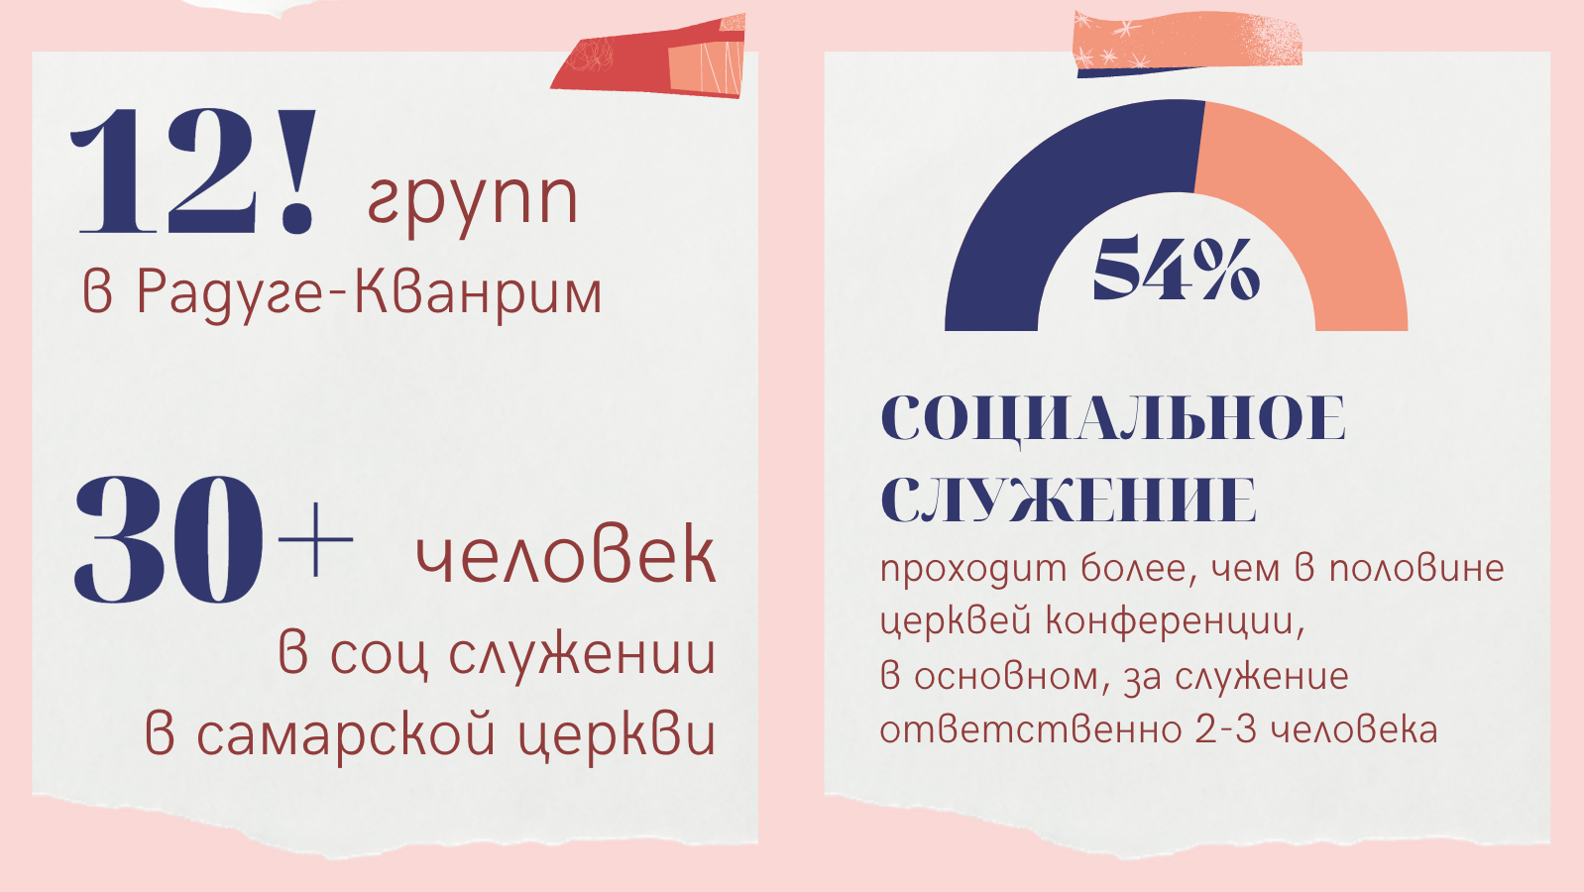

Slide 6
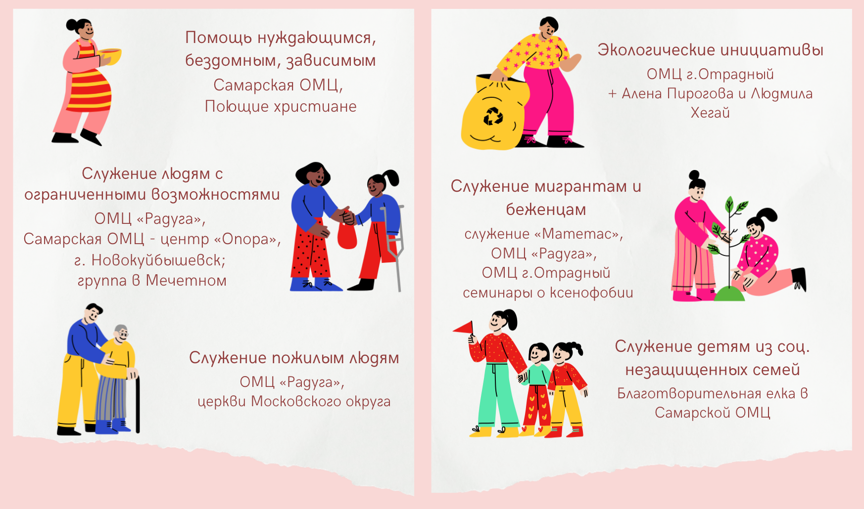

Slide 7
Планирование
Тема для обсуждения и работы в церквях на год «Бог. Семья. Церковь. Мир» (см. письмо епископа)
Фокус служения для церквей нашей конференции на этот год:
Малые группы или Социальное служение
обсудим общиной или советом, выберем фокус для нашей поместной церкви до 1 июля до 10 сентября выработаем план (кто, для кого, что, где, когда начнется?)

Slide 8
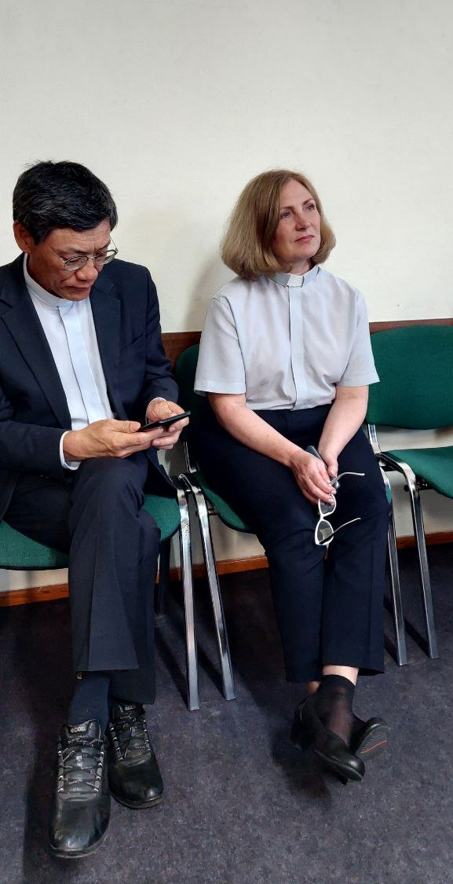
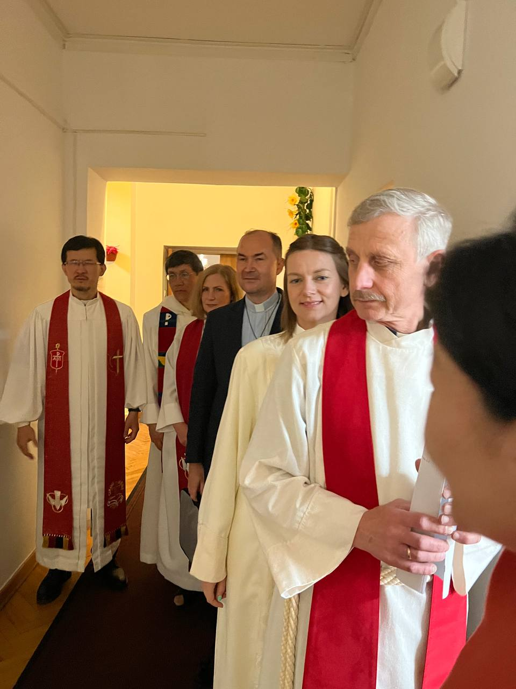
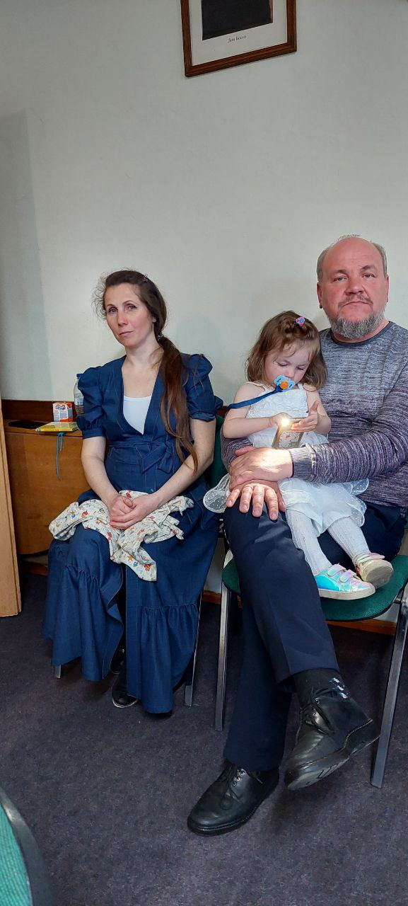

Slide 9
Обучение
Узнали, что по исследованию Гарварда, качественные взаимоотношения – это главное, что приносит счастье в жизни
Наш офис выпускает и переводит много материалов, например, брошюра «Деньги есть»
Решали в группах ситуативные задачи (как работать над видением, как организовать социальное служение, как вести малую группу)
Разработали детальный план и расписали затраты для организации кормления малоимущих и бездомных
Можем использовать общий подход, решая проблемы, отвечать на вопросы: кто, для кого, что, где, когда, сколько стоит?
Делились опытом, узнали о служениях в других церквях

Slide 10
Праздник
Наконец встреча вживую!
Утренние размышления, богослужения
Шашлык и дружеские беседы вечером в субботу
Благословили Киру Юферову на служение в Ульяновске
Благословили Дмитрия Новикова на пасторство в Пскове
Благословили Татьяну Фадееву на служение в Саратове

Slide 11
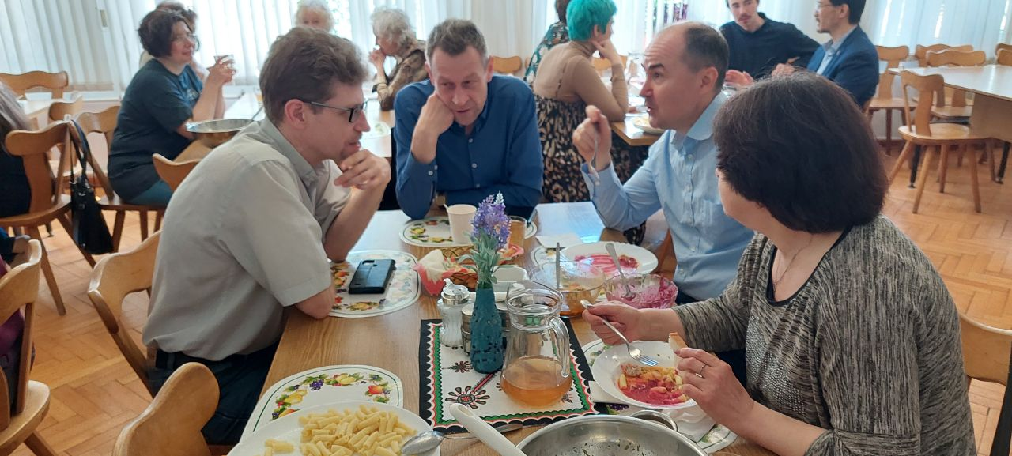
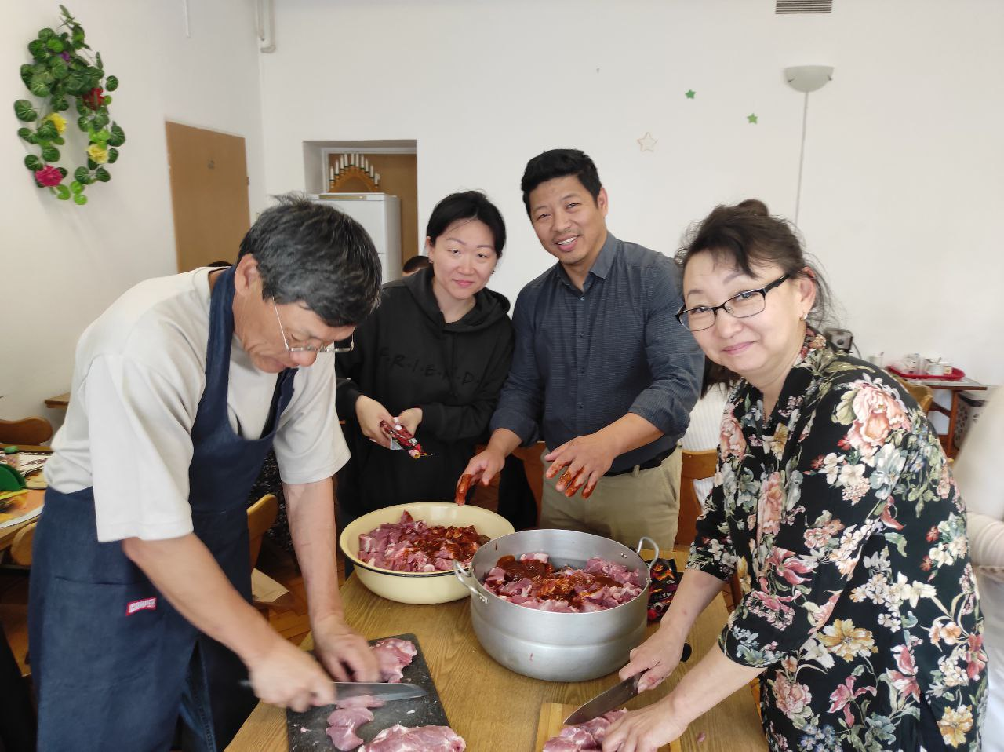
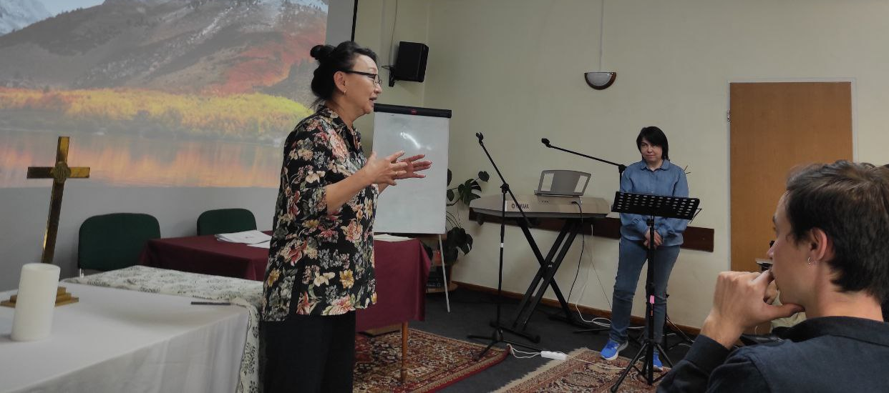
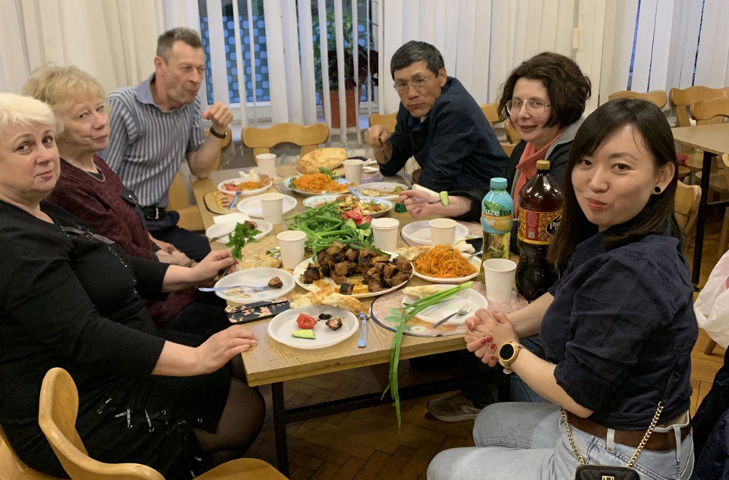

Slide 12
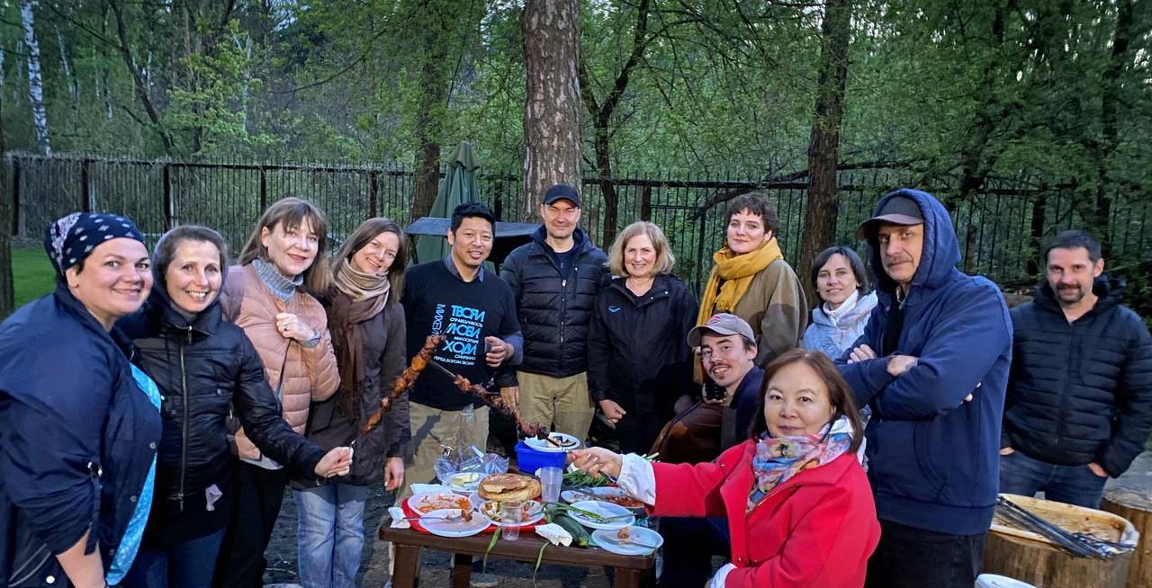
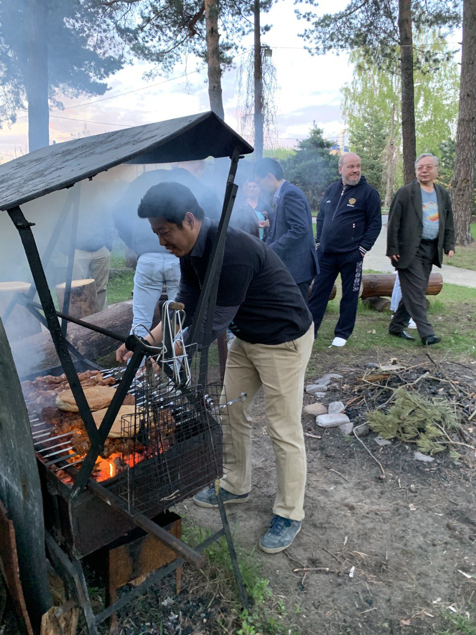
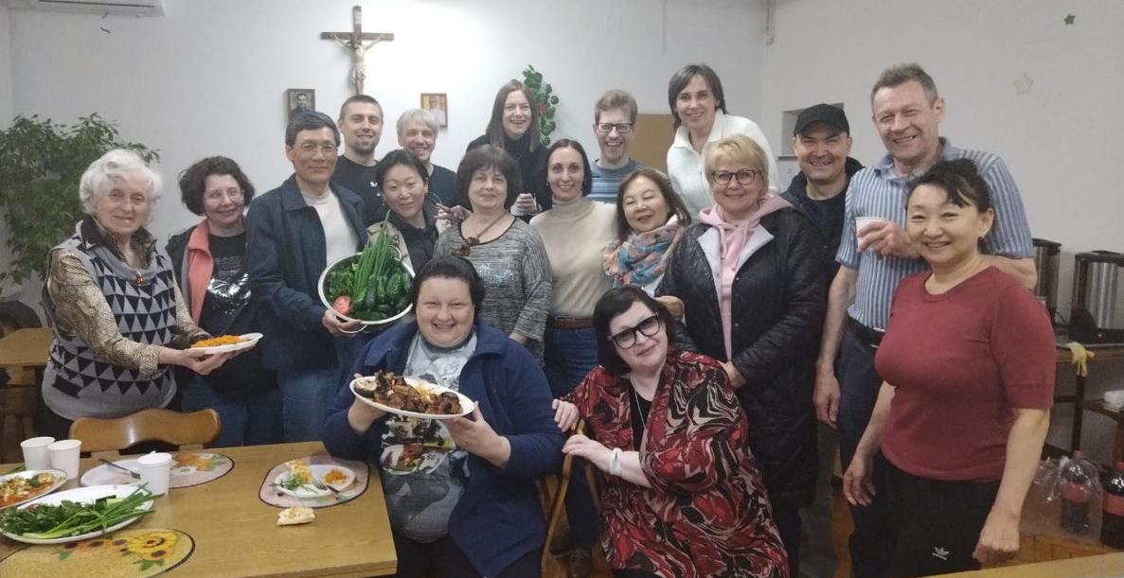

Slide 13
Святое общение
Провели служение вспоминания всех тех, кто умер в прошлом году в наших церквях
Обсуждали, делились переживаниями о ситуации на Украине
Провели духовный разговор, в парах или в уединенной молитве делились своей духовной жизнью в церкви, семье, мире
Вместе поклонялись и молились

Slide 14
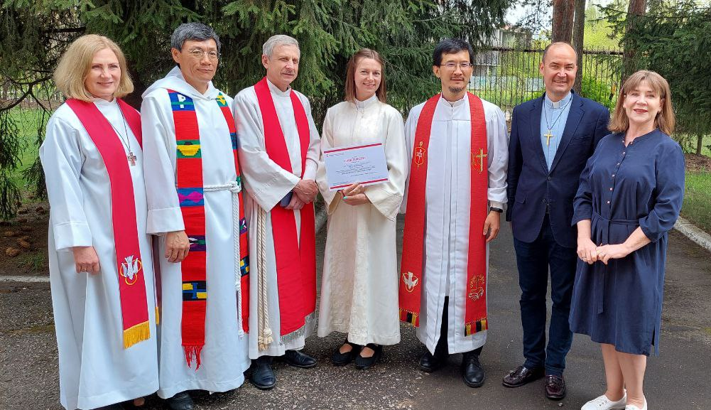
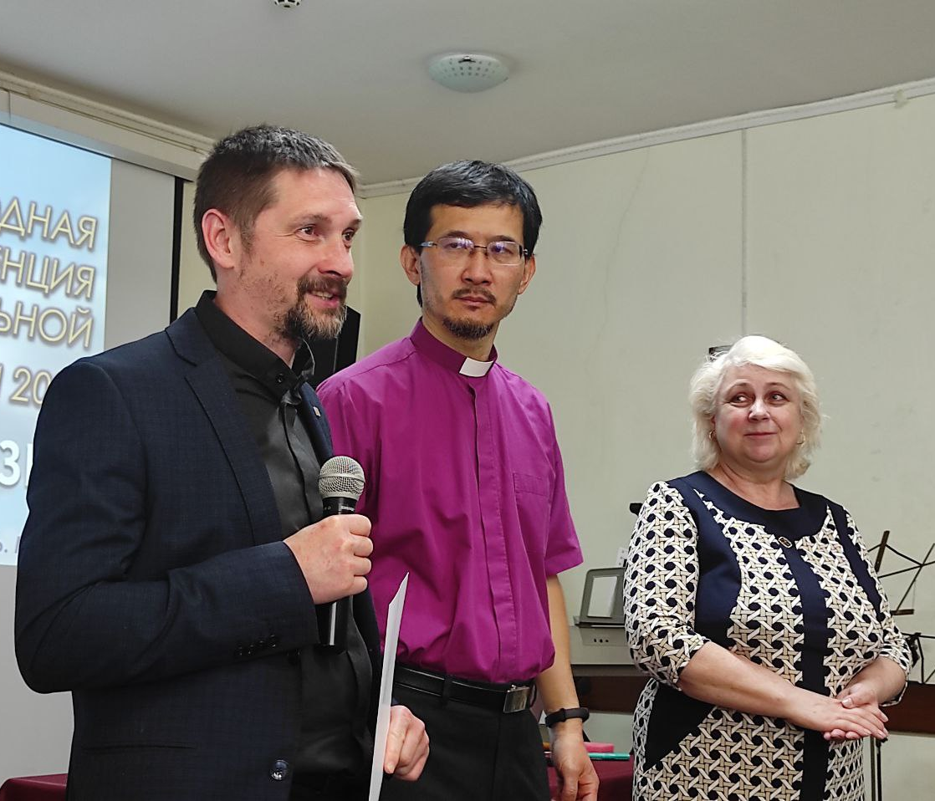
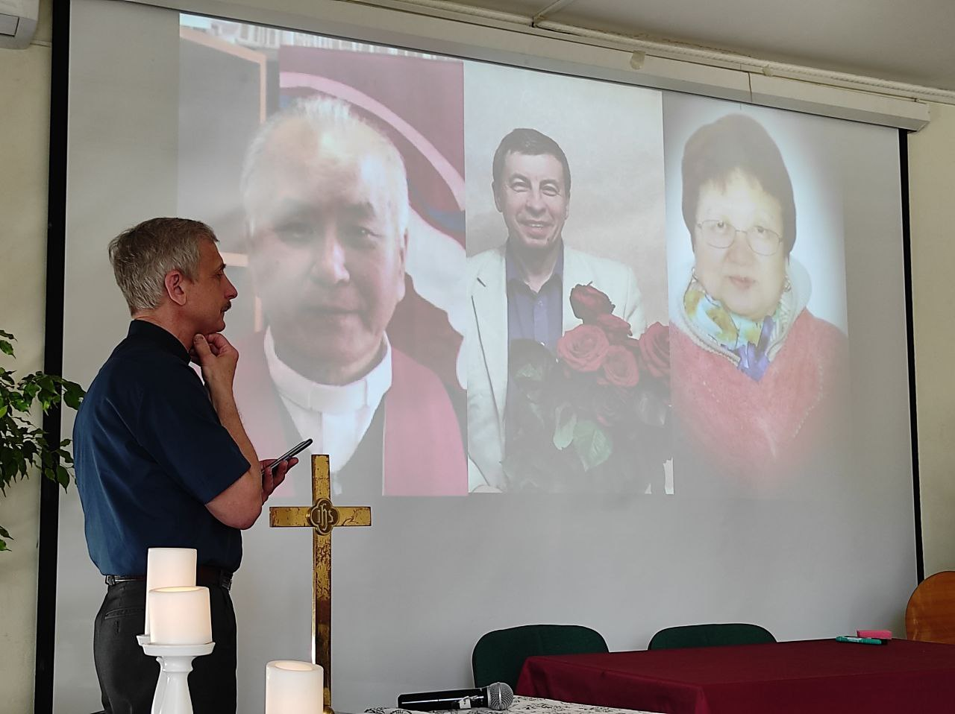
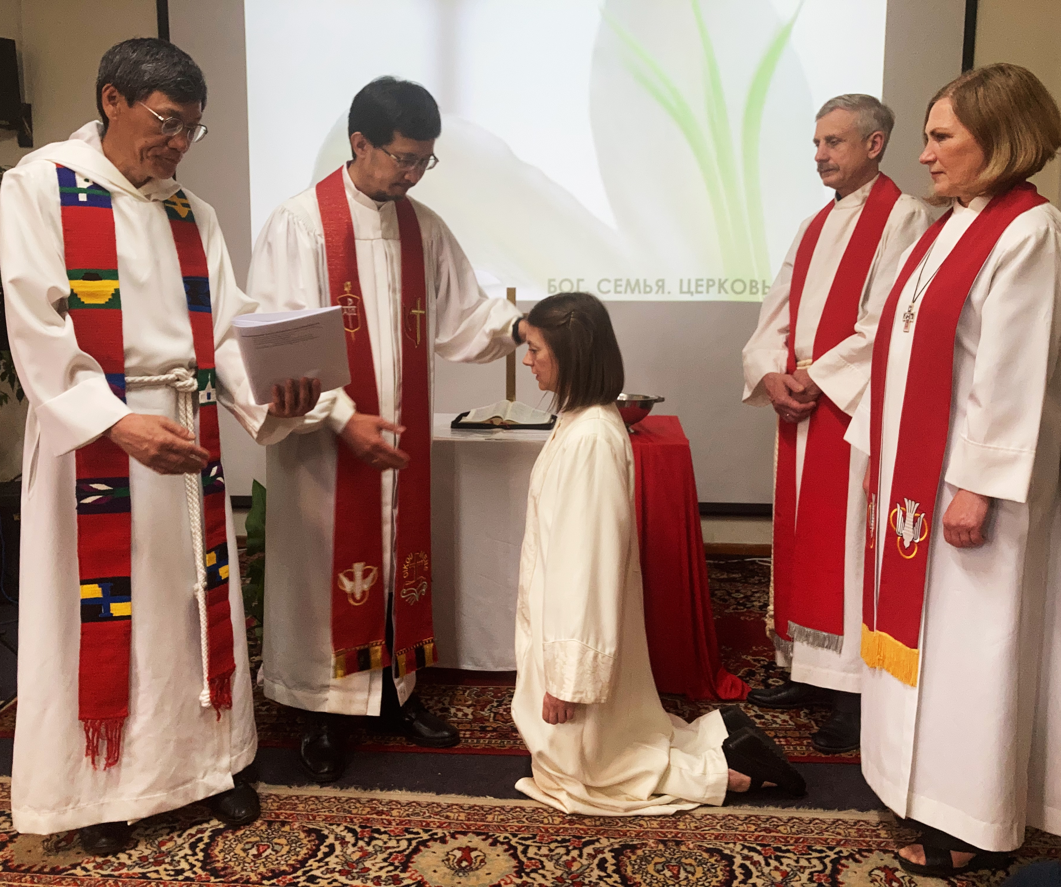
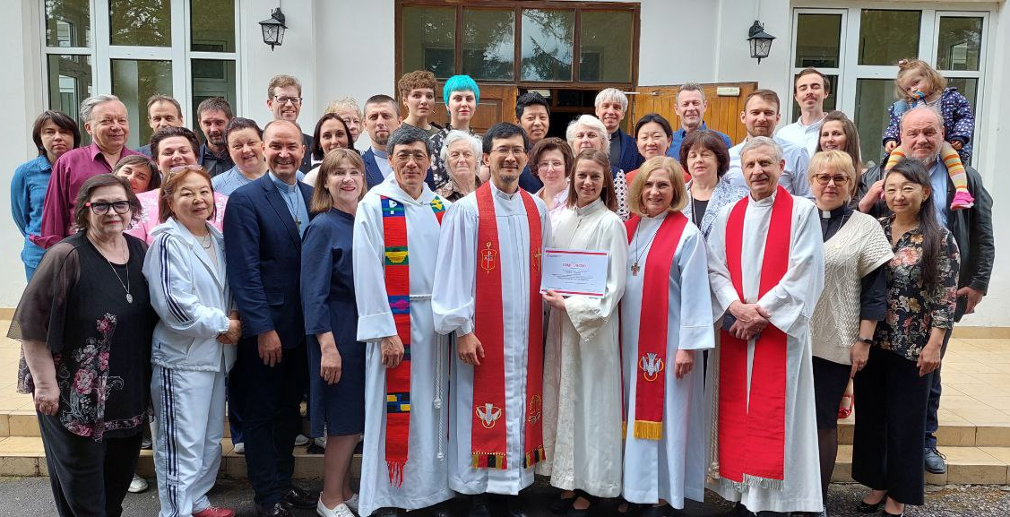

Slide 15
Ежегодная Конференция Центральная Россия
13 мая – 15 мая 2022

Slide 16
Состав совета ЕК ЦР 2022
Ирина Маргулис (Московский округ)
Жанна Соловьева
Анна Климина
Александр Вечерский (Волжский округ)
Алексей Воронов
Ирина Загребина
Станислав Прохоров
Максим Квятковский

